Slide 1
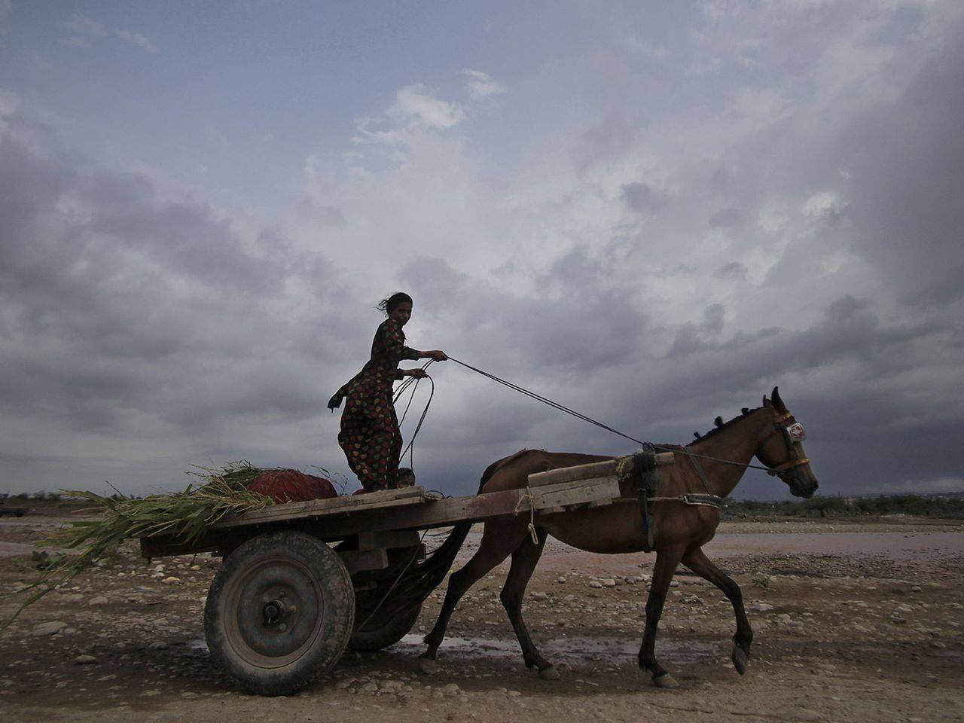
Zadovoljstvo zaposlenih u ZZJZ Sombor
2014
Zaposleni u ZZJZ Sombor
2014

Slide 2
Zadovoljstvo...

Slide 3
Stres!?

Slide 4
Zadovoljstvo nekad i sad u odnosu na zadovoljstvo od pre 5 godina, sada ste...?
Notes:
A pet godina,ranije su bili nezadovoljniji u odnosu na pet godina pre... A onda...

Slide 5
Planovi za buducnost...
Kada razmisljate o narednih pet godina, vi biste,najradije...

Slide 6
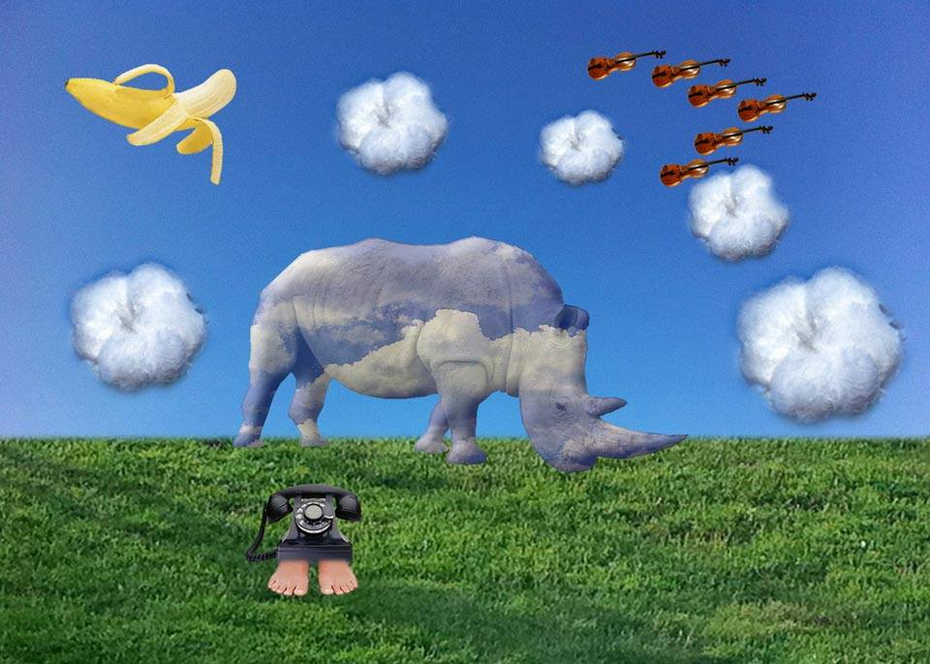
HVALA
Davorka Bosnic
Dipl.Psiholog,Centar za promociju zdravlja
ZZJZ Sombor,2015

Slide 7
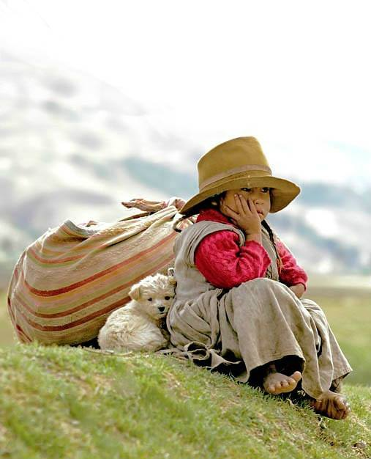

Slide 8


Slide 9


